Slide 1
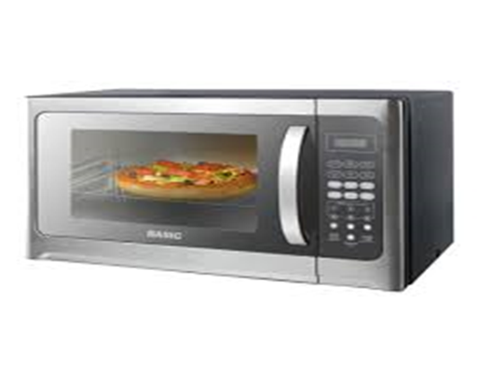
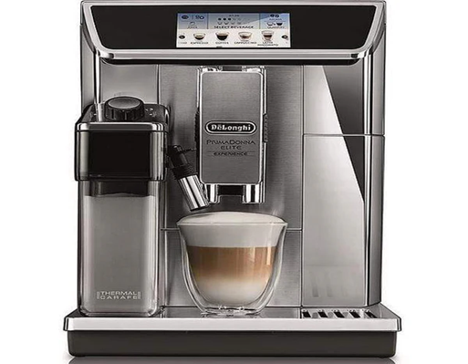
المعيار | المخرج | عنوان الدرس | الوحدة
يقوم بعملية تهيئة الماكينة وضبط درجة الحرارة المناسبة | يختار آلة القهوة المناسبة | الدرس رقم 6: يختار ألة القهوة المناسبة وتهيئة ماكينة القهوة وضبط الحرارة المناسبة | الوحدة: يُحضّر مختلف أنواع مشروبات القهوة
ان يتعرف الطالب من خلال الصورة مكينة تحضير القهوة
مكيرويف
مكينة تحضير القهوة

Slide 2
المعيار | المخرج | عنوان الدرس | الوحدة
يقوم بعملية تهيئة الماكينة وضبط درجة الحرارة المناسبة | يختار آلة القهوة المناسبة | الدرس رقم 6: يختار ألة القهوة المناسبة وتهيئة ماكينة القهوة وضبط الحرارة المناسبة | الوحدة: يُحضّر مختلف أنواع مشروبات القهوة
ان يشاهد الطالب فيدو استعرض طريقة تشغيل وضبط درجة الحرارة وطريقة صنع القهوه
https://youtu.be/CKwMXaPyVsw?si=f2wxxKSM5CiEdwSi

